Slide 1
Bluemix – LoRa application II
Send SMS to mobile phone
Arey Liu
IBM Cloud, Taiwan

Slide 2



取得寄送簡訊服務
在 Node-Red 中，有一項十分實用的 node，也就是寄送簡訊這種服務，然而這服務是由 3rd party 所提供，然而寄送簡訊給自己是完全的！

Slide 3
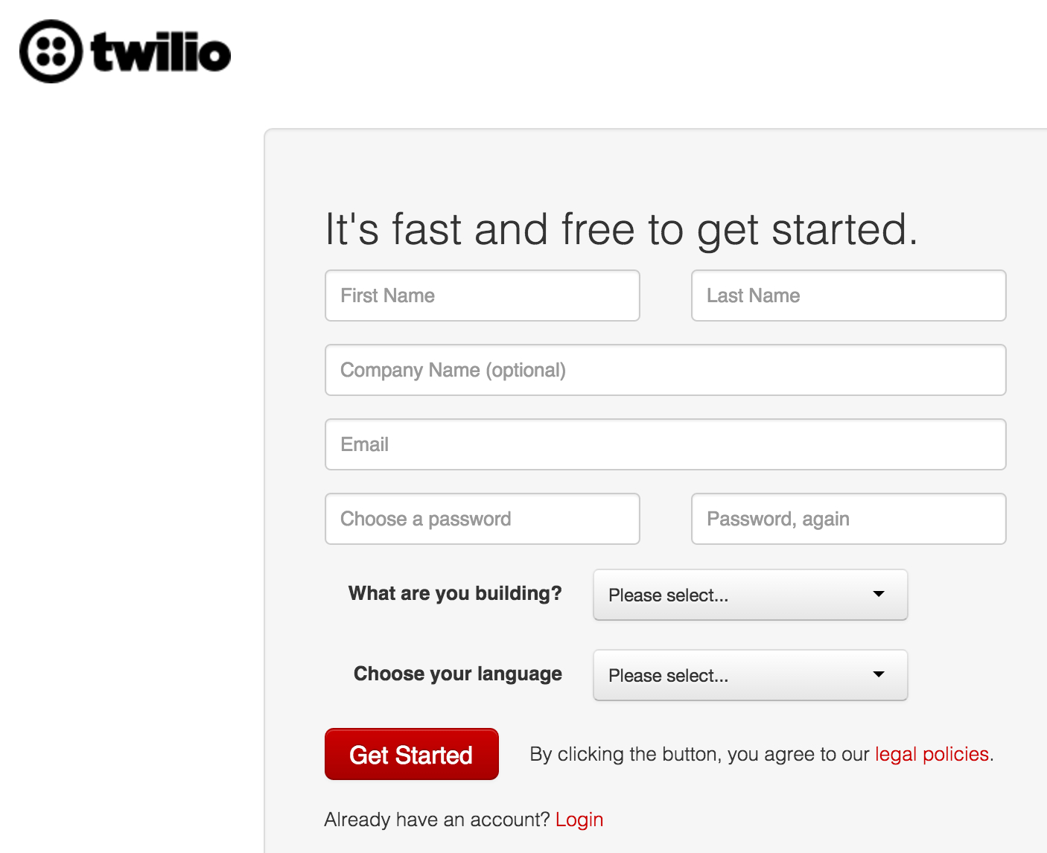
當溫度超過臨界值時自動發送簡訊:
1. 在 Ｔwilio 網站註冊個 帳號https://www.twilio.com/try-twilio
Twilio 提供免費試用帳號, 註冊時需提供手機號碼.
測試期間發信到註冊的手機號碼時免費的

Slide 4
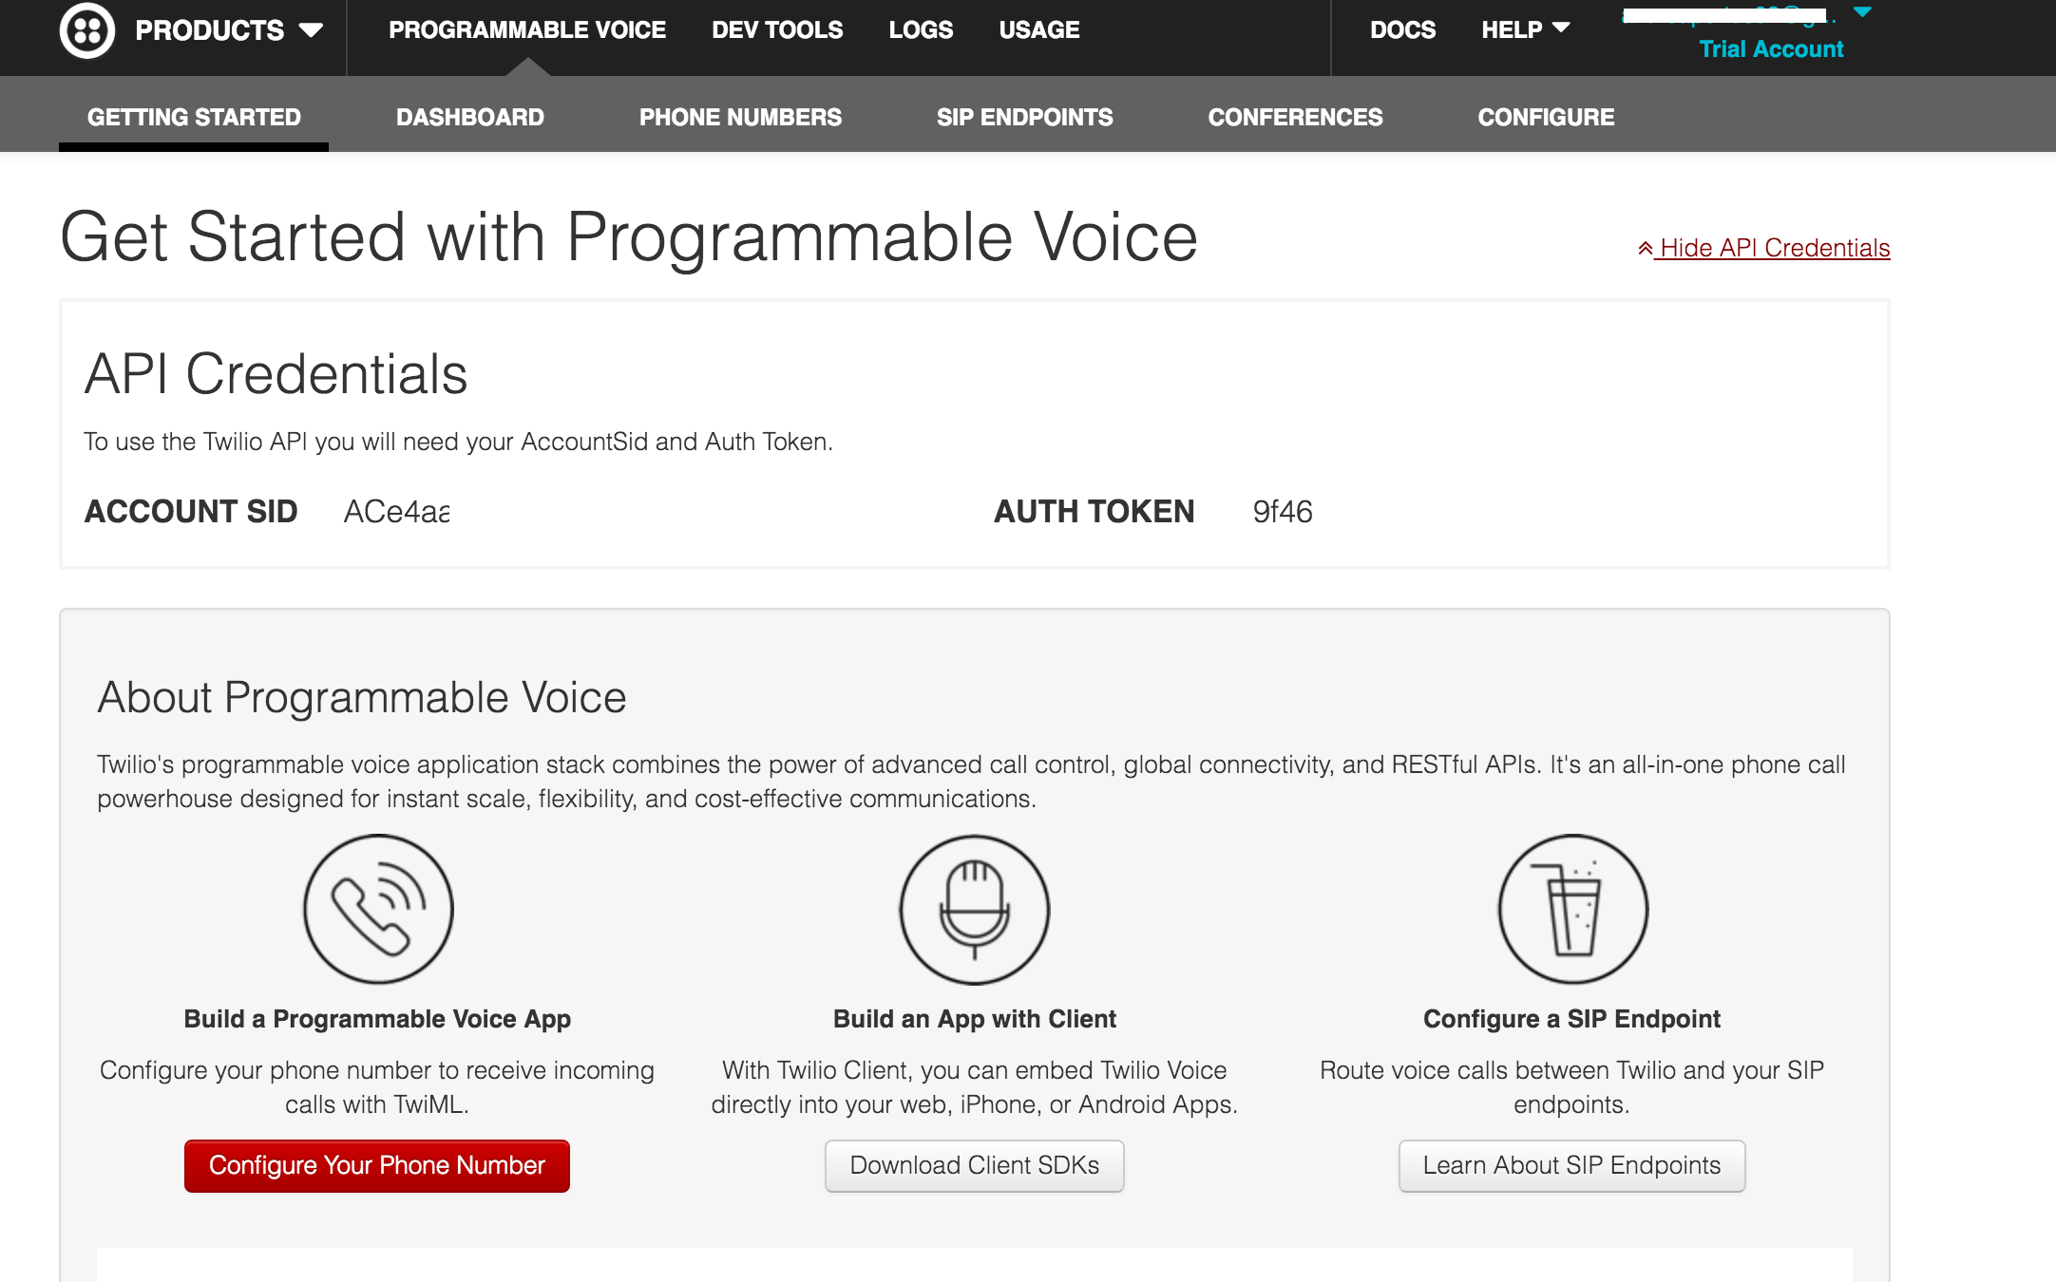
取得ＳＩＤ ＆ ＴＯＫＥＮ
點 Show API Credentials 來查看SID & Token
點擊取得電話號碼（建議使用美國）

Slide 5
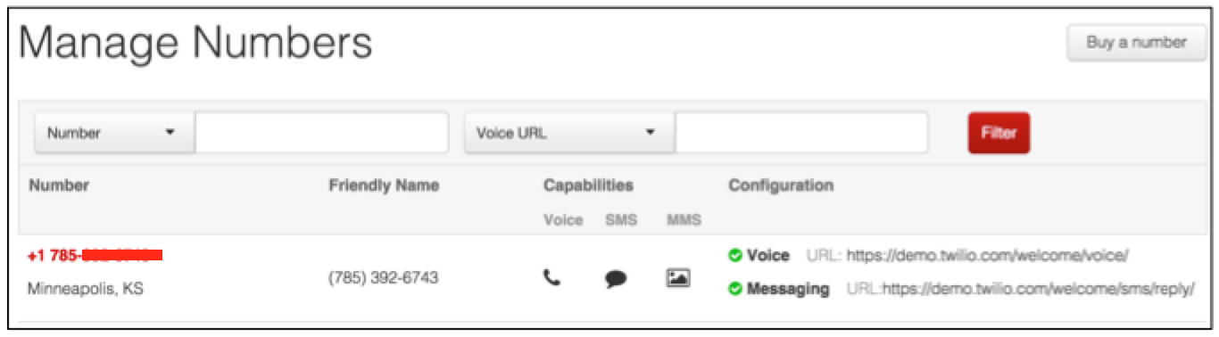
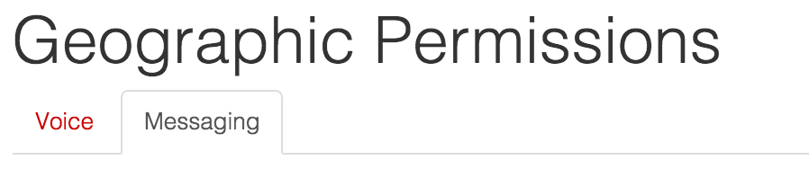
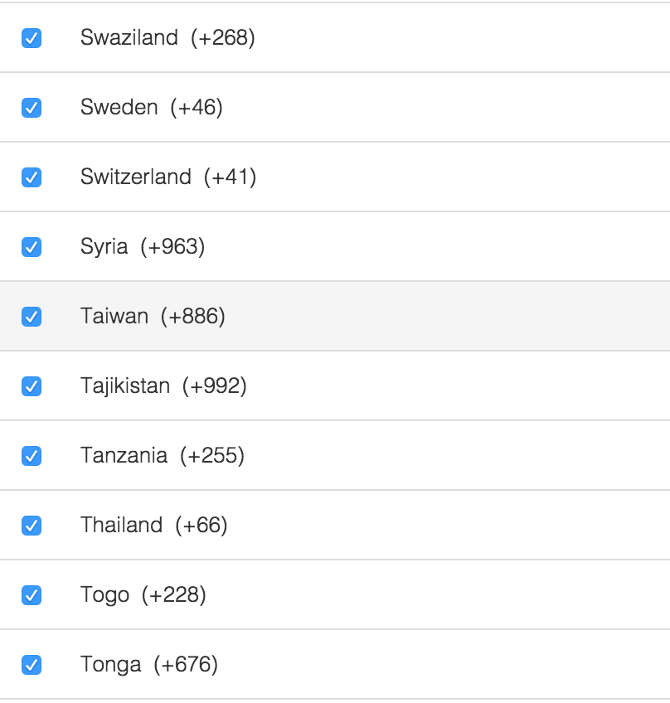
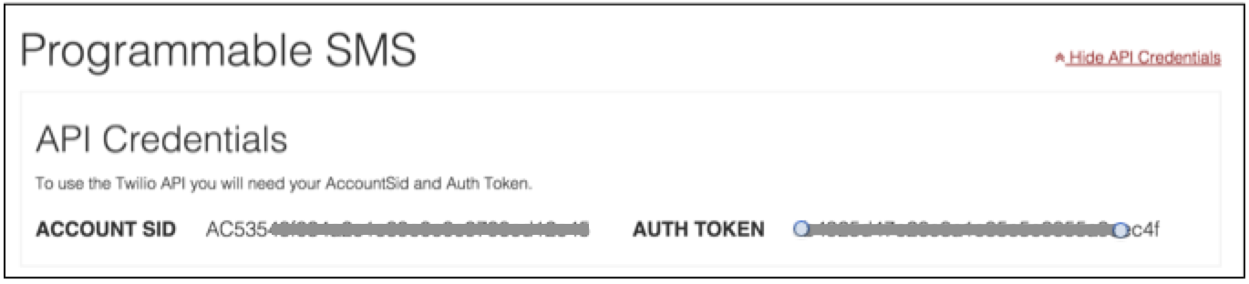
當溫度超過臨界值時自動發送簡訊:
2. 取得電話號碼及 ＳＩＤ, ＡＵＴＨ ＴＯＫＥＮ
3. 檢查Messing 受信國家的權限是否開啟
Twilio 配發的手機號碼
記下Account ID 和Auth Token
https://www.twilio.com/user/account/settings/international/sms

Slide 6
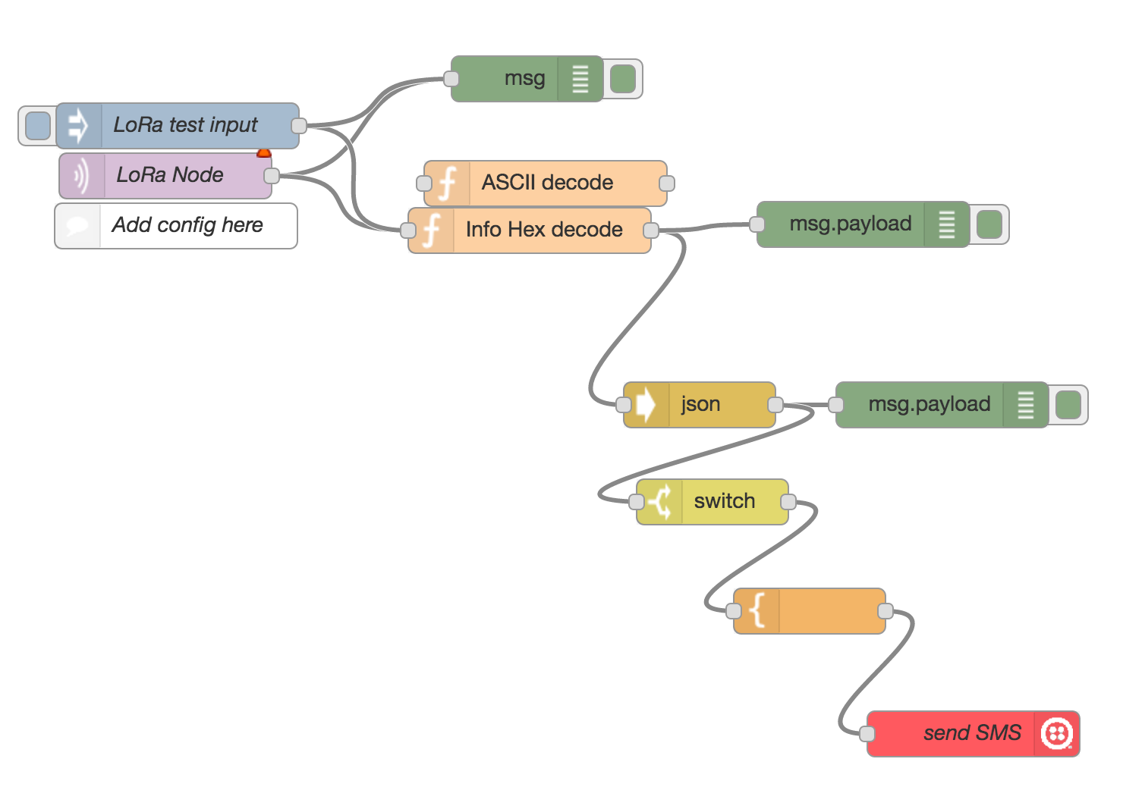
Node-Red flow : https://goo.gl/YUt1Qy
這個是情境在做如果偵測到溫度高於50度就傳送簡訊到自己的手機，並告知GPS座標

Slide 7
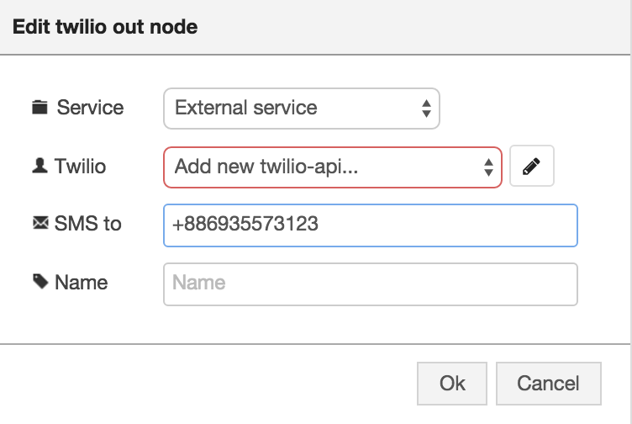
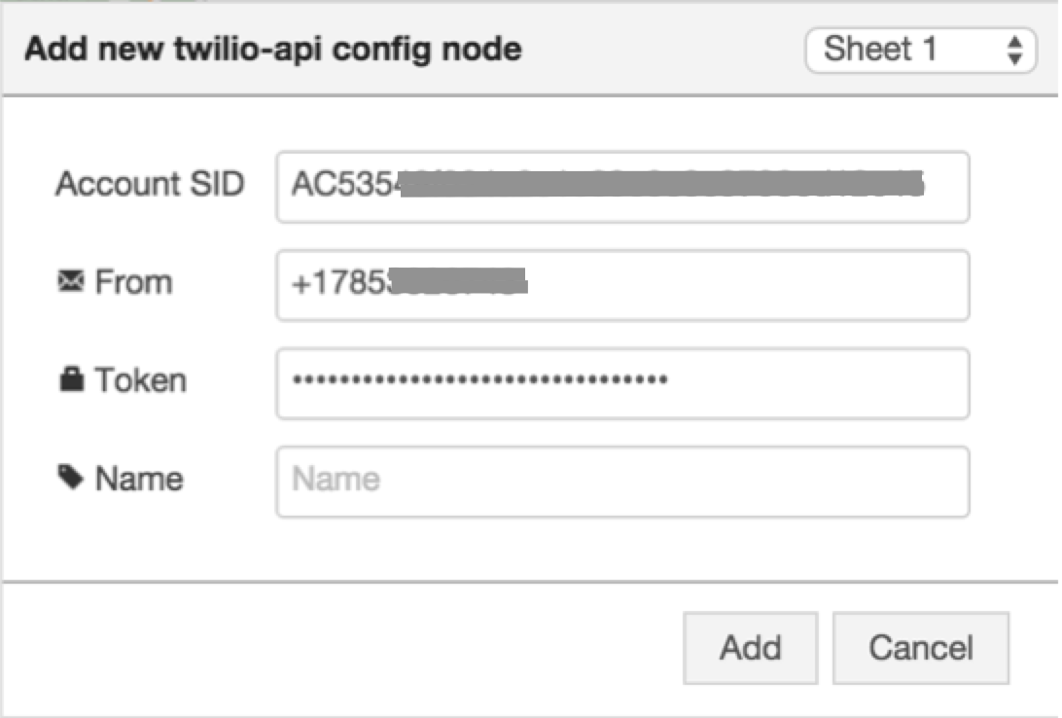
設定Twilio 節點:
填入自己的手機號碼
填入Twilio 發的電話號碼與SID,Token

Slide 8

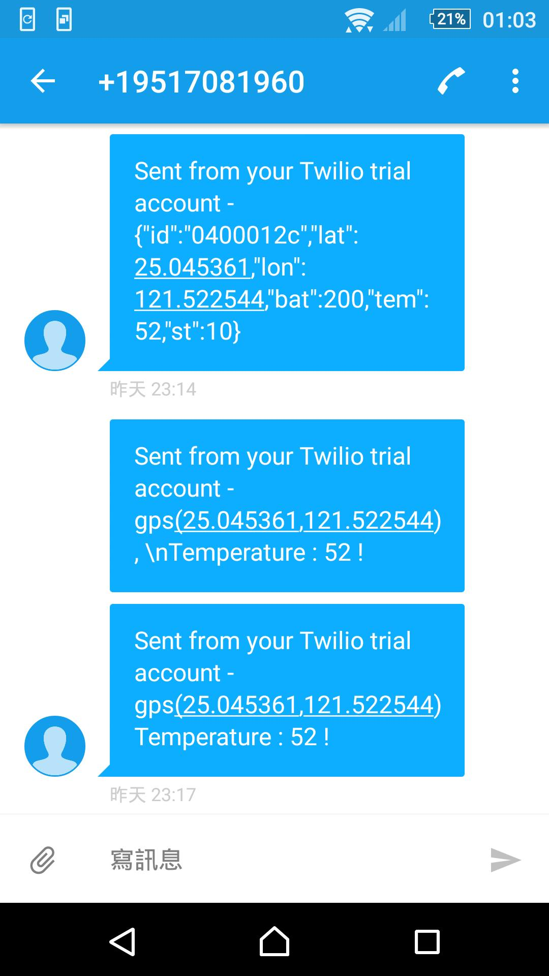
Test
接著一樣做測試的部分，可以先用模擬資料（點擊 ）做測試，因為LoRa傳送頻率不得高於 （ 1次/分鐘 ）
模擬資料應該能夠成功讓你收到簡訊！

Slide 9
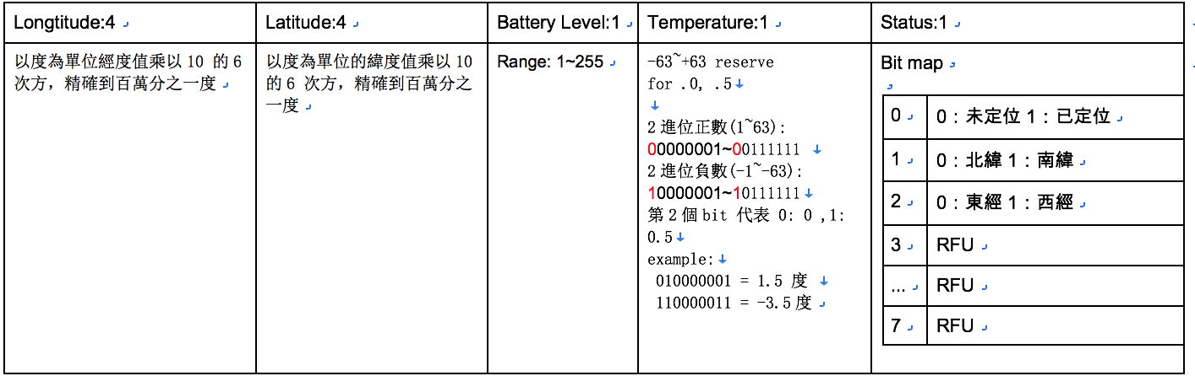
LoRa 訊息架構 (hex)
GPS座標一個有8個hex
共兩個
Temperature 只有兩個hex

